Slide 1


МЕТАЛЛИЧЕСКАЯ ТРУБА С ПОДКРЕПЛЯЮЩЕЙ ОБОЛОЧКОЙ ИЗ ПКМ ДЛЯ МАГИСТРАЛЬНЫХ ГАЗОПРОВОДОВ

Slide 2

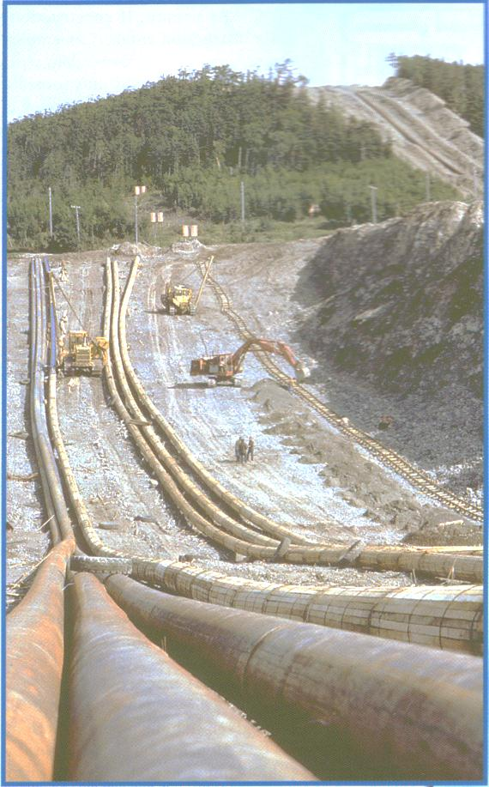
ТРЕБОВАНИЯ ТЕХНИЧЕСКОГО ЗАДАНИЯ
УСЛОВИЯ ПРИМЕНЕНИЯ
ТРЕБОВАНИЯ ТЕХНИЧЕСКОГО ЗАДАНИЯ:
повышение несущей способности отдельных участков магистральных газопроводов;
повышение вязкости разрушения/снижение протяженности участка развития трещины в газопроводе;
снижение радиуса разлета осколков труб при аварии
УСЛОВИЯ ПРИМЕНЕНИЯ:
снижение расстояний от газопроводов до объектов инфраструктуры;
пересечения газопроводов с объектами транспортной инфраструктуры (автомобильные и железные дороги);
при проходе газопроводов по территории населенных пунктов
МЕТАЛЛИЧЕСКАЯ ТРУБА С ПОДКРЕПЛЯЮЩЕЙ ОБОЛОЧКОЙ ИЗ ПКМ ДЛЯ МАГИСТРАЛЬНЫХ ТРУБОПРОВОДОВ

Slide 3
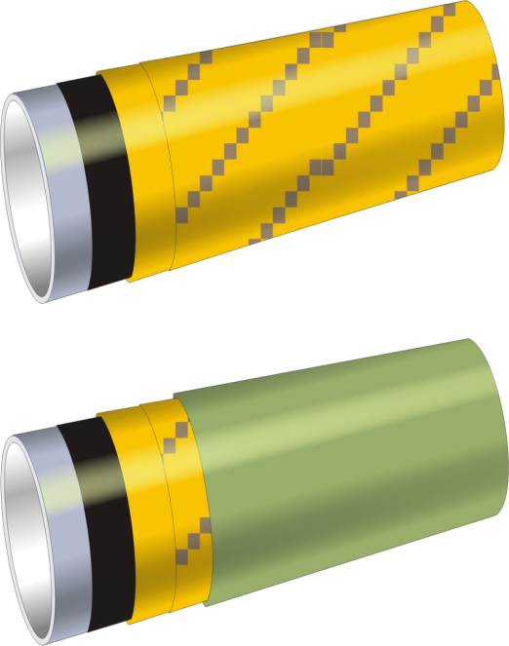
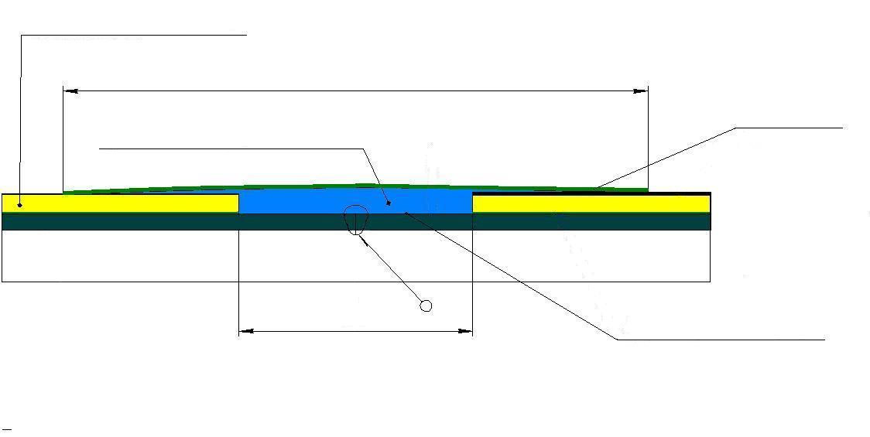
ОБЩИЙ ВИД КОНСТРУКЦИИ
ОБЩИЙ ВИД КОНСТРУКЦИИ МЕТАЛЛИЧЕСКОЙ ТРУБЫ
СО СТЕКЛОПЛАСТИКОВОЙ ПОДМОТКОЙ
ОБЩИЙ ВИД КОНСТРУКЦИИ
СТЫКА ТРУБ
Антикор (демпфер) материал:
cэвилен/полиуретан,
толщина – 2…3 мм
Труба с подмоткой
1000
Защита от ВВФ -
гелькоут
Подмотка сварного шва
Защита от ВВФ - гелькоут
(вуаль наполненная
смолой – связующим),
толщина – 2…3 мм
400
Антикор (демпфер)
Термоусаживающаяся манжета
Стальная труба ГОСТ 20295-85
с уровнем прочности – К60,
толщина – 28 мм,
диаметр наружный – 1420 мм
Слой стеклопластика
с углом намотки – 65°,
толщина – 30 мм
МЕТАЛЛИЧЕСКАЯ ТРУБА С ПОДКРЕПЛЯЮЩЕЙ ОБОЛОЧКОЙ ИЗ ПКМ ДЛЯ МАГИСТРАЛЬНЫХ ТРУБОПРОВОДОВ

Slide 4
МАТЕРИАЛЫ, ИСПОЛЬЗУЕМЫЕ В КОМПОЗИЦИОННОЙ
ОБОЛОЧКЕ
№ п/п | Наименование материала
Стеклопластик
1 | Ровинг Advantex® Т30 SE 1200 24M 2400 TEX ТУ 5952-084-05763895-2017
Аналоги
2 | Ровинг Advantex® Т30 SE 1200 17M 1200 TEX ТУ 5952-084-05763895-2017
3 | ЕС 24-2400-350 СТО 5952-002-83458713-2016
№ п/п | Наименование материала
Антикоррозионная защита + Демпфер
1 | Композиция сэвилена 113-27 адгезионно – активная модифицированная ТУ6-05-041-960-88 (подслой) + слои сэвилена марки 11306-075 ТУ 6-05-1636-97
Аналоги
2 | Система наружного покрытия Карбофлекс ТУ 2312-018-81433175-2013
3 | Наружное защитное противокоррозионное покрытие «Галоплен» ТУ 2313-001-59879335-2014
№ п/п | Наименование материала
Связующее
1 | Смола ЭТАЛ-247 (100 в.ч.) ТУ 2257-247-18826195-07
Аналог
2 | Полиэфирное связующее марки «Камфест»
№ п/п | Наименование материала
Гелькоут
 | Вуаль М524-С64
 | Эпоксидный гелькоут Этал-М7
МЕТАЛЛИЧЕСКАЯ ТРУБА С ПОДКРЕПЛЯЮЩЕЙ ОБОЛОЧКОЙ ИЗ ПКМ ДЛЯ МАГИСТРАЛЬНЫХ ТРУБОПРОВОДОВ

Slide 5
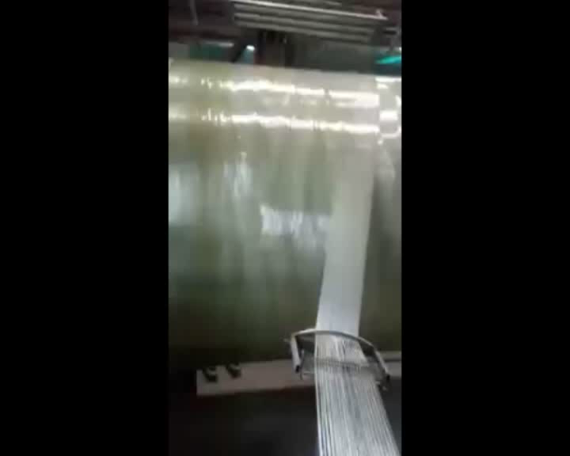
ТЕХНОЛОГИЯ НАНЕСЕНИЯ КОМПОЗИЦИОННОГО УСИЛЕНИЯ ТРУБЫ
подготовка поверхности трубы к намотке;
установка трубы на разжимную оправку для обеспечения жесткости конструкции при намотке;
установка оправки с трубой в намоточный станок;
подготовка станка к намотке: установка бобин со жгутом, приготовление связующего;
выполнение намотки защитного композитного слоя стекложгутом, обеспечивая угол армирования и толщину слоя;
нанесение защитного слоя гелькоута;
отверждение связующего и гелькоута под воздействием температуры 80…100ºС от источников ИК-излучения в течение 1,5…2 часов;
ВИДЕО
МЕТАЛЛИЧЕСКАЯ ТРУБА С ПОДКРЕПЛЯЮЩЕЙ ОБОЛОЧКОЙ ИЗ ПКМ ДЛЯ МАГИСТРАЛЬНЫХ ТРУБОПРОВОДОВ

Slide 6
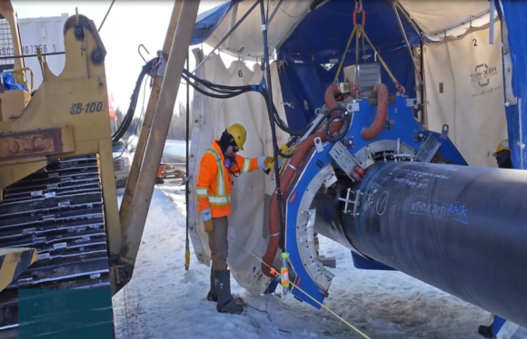
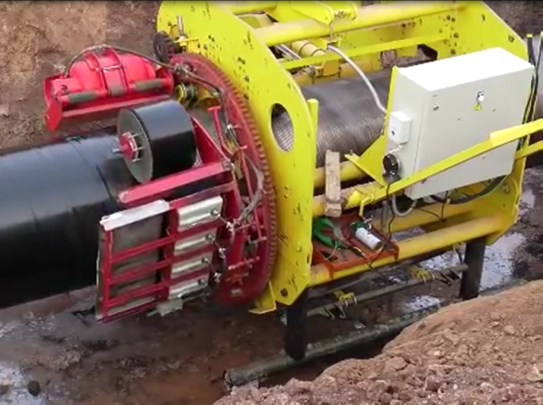
ТЕХНОЛОГИЯ ИЗГОТОВЛЕНИЯ УСИЛЕНИЯ СТЫКА ТРУБ
монтаж укрытия
подготовка поверхности стыка – зачистка от загрязнений, обезжиривание;
установка термоусаживающейся манжеты на место стыковки труб;
монтаж установки для намотки рулонных материалов на трубу;
намотка жгута, пропитанного эпоксидным связующим;
нанесение защитного слоя гелькоута;
монтаж нагревательной установки для отверждения связующего и гелькоута под воздействием температуры 80…100ºС от источников ИК-излучения в течение 1,5…2 часов;
МЕТАЛЛИЧЕСКАЯ ТРУБА С ПОДКРЕПЛЯЮЩЕЙ ОБОЛОЧКОЙ ИЗ ПКМ ДЛЯ МАГИСТРАЛЬНЫХ ТРУБОПРОВОДОВ

Slide 7


РАСЧЕТ НА ПРОЧНОСТЬ
ФИЗИКО-МЕХАНИЧЕСКИЕ ХАРАКТЕРИСТИКИ МАТЕРИАЛОВ
 | Сталь | Композит (Ровинг Advantex T30 SE1200 24M 2400 TEX)
Е, МПа | 2,1∙10⁵ | 4,69∙10⁴
μ | 0,3 | 0,28
σ_{в}, МПа | 588 | 2312
σ_{т}, МПа | 412 | -
Запас прочности стальной трубы в композиционной трубе
$$η=\frac{σ_{т}}{σ_{2}^{′}}=1,4$$
Геометрические параметры трубы выбраны в соответствии с СТО Газпром 2-2.1-383-2009
ИСХОДНЫЕ ДАННЫЕ И РЕЗУЛЬТАТЫ РАСЧЕТА ТОЛЩИНЫ ТРУБЫ
Запас прочности по стеклопластику в композиционной трубе
$$η=\frac{σ_{}}{σ_{2}^{′′}}>10$$
Труба D, мм | Р_{р}, МПа | σ_{т}/σ_{в} | f_{т} | k_{у} | t_{d}, мм
1420 | 13,08 | 0,7 | 0,72 | 1,12 | 28
ИСХОДНЫЕ ДАННЫЕ И РЕЗУЛЬТАТЫ РАСЧЕТА ТОЛЩИНЫ ТРУБЫ С КОМПОЗИЦИОННЫМ УСИЛЕНИЕМ
Труба D, мм | Р_{р}, МПа | σ₂׳ стали, МПа | σ₂ʺ композита, МПа | t_{к}, мм
1420 | 13,08 | 288,9 | 52,9 | 30
МЕТАЛЛИЧЕСКАЯ ТРУБА С ПОДКРЕПЛЯЮЩЕЙ ОБОЛОЧКОЙ ИЗ ПКМ ДЛЯ МАГИСТРАЛЬНЫХ ТРУБОПРОВОДОВ

Slide 8
ЗАПАС ПРОЧНОСТИ ТРУБЫ
Запас прочности трубы с композиционным усилением
в зависимости от толщины композиционного усиления
при давлении 11,6 МПа
МЕТАЛЛИЧЕСКАЯ ТРУБА С ПОДКРЕПЛЯЮЩЕЙ ОБОЛОЧКОЙ ИЗ ПКМ ДЛЯ МАГИСТРАЛЬНЫХ ТРУБОПРОВОДОВ

Slide 9
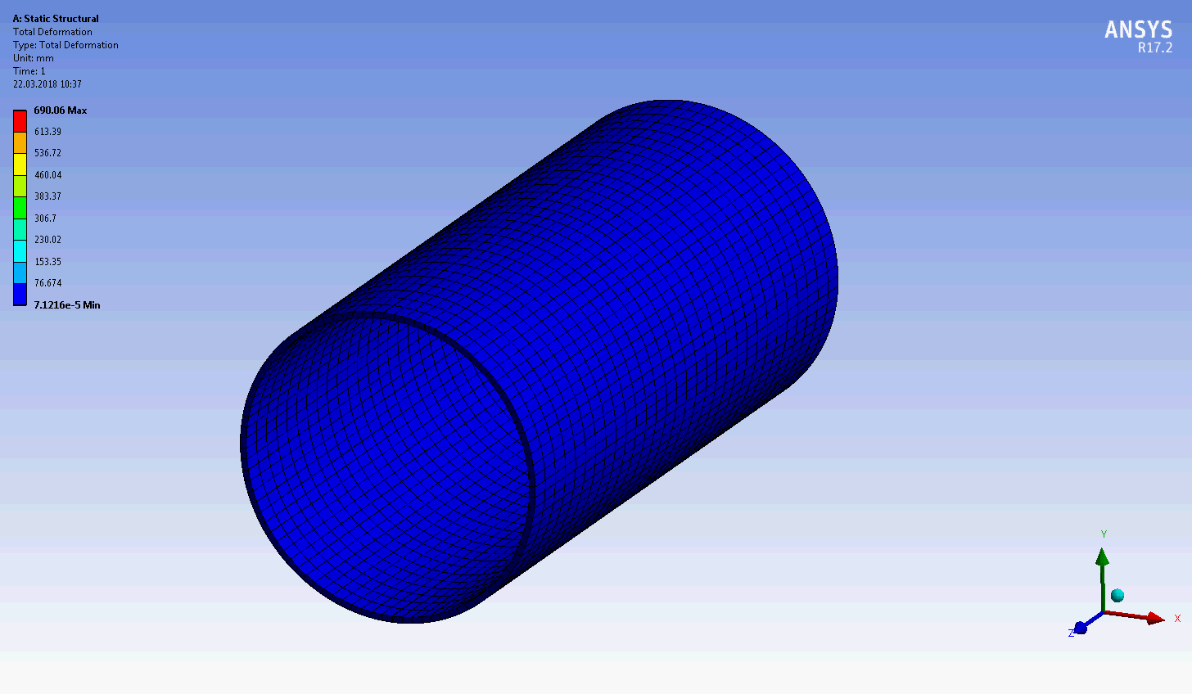
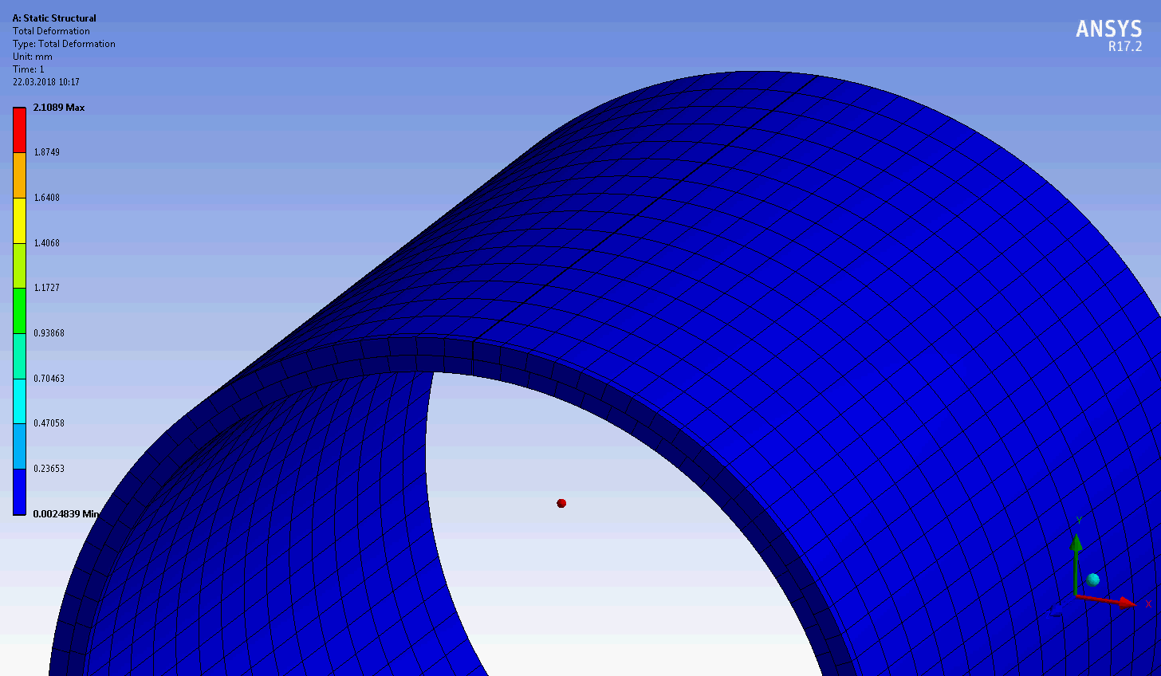
МОДЕЛИ РАЗРУШЕНИЙ
Эпюра перемещений при разрушении трубы
без композиционного усиления
Эпюра перемещений при разрушении трубы
с композиционным усилением
МЕТАЛЛИЧЕСКАЯ ТРУБА С ПОДКРЕПЛЯЮЩЕЙ ОБОЛОЧКОЙ ИЗ ПКМ ДЛЯ МАГИСТРАЛЬНЫХ ТРУБОПРОВОДОВ

Slide 10
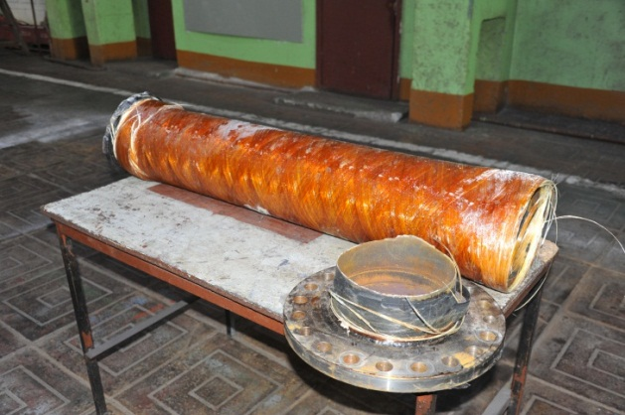
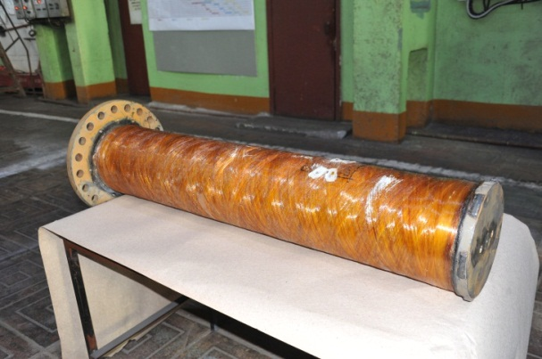
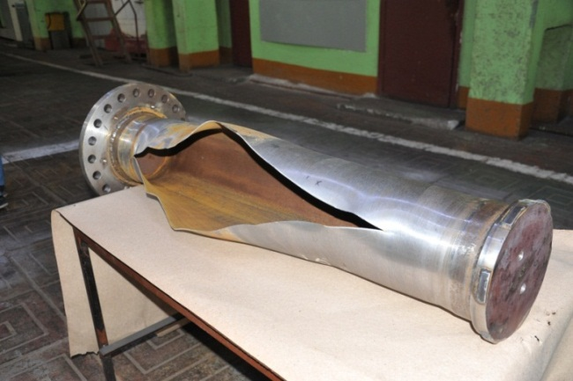
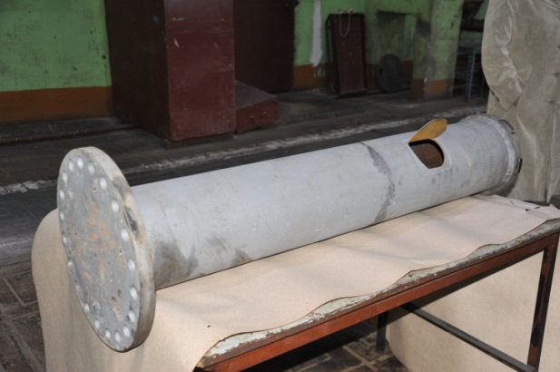
ИСПЫТАНИЯ МОДЕЛЕЙ ОБРАЗЦОВ ТРУБОПРОВОДОВ
ПО ПРОГРАММЕ И МЕТОДИКЕ ПАО НПО «ИСКРА»
Труба (диаметр = 219 мм, длина = 1200 мм, материал - 09Г2С)
Стеклопластиковая подмотка (2 слоя спиральных – 0,7 мм, 1 слой кольцевой – 0,35 мм) ≈ 2 мм
2
4
1
3
МЕТАЛЛИЧЕСКАЯ ТРУБА С ПОДКРЕПЛЯЮЩЕЙ ОБОЛОЧКОЙ ИЗ ПКМ ДЛЯ МАГИСТРАЛЬНЫХ ТРУБОПРОВОДОВ

Slide 11

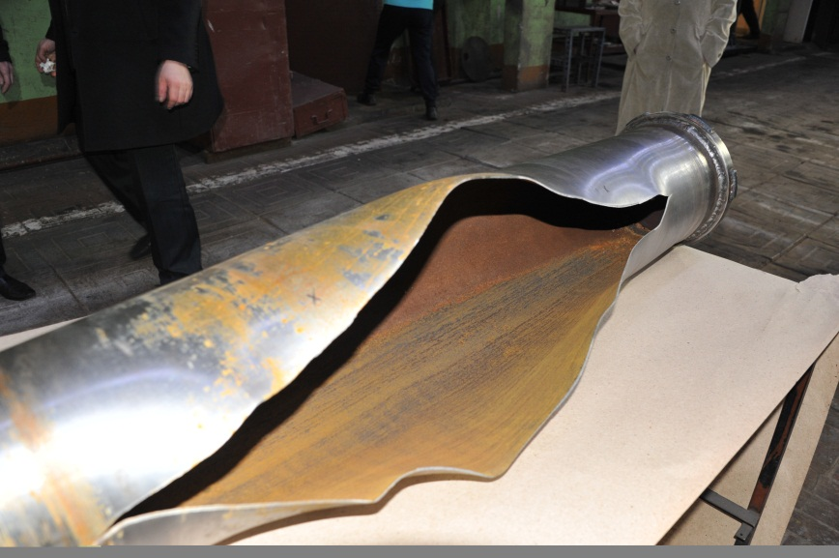
ИСПЫТАНИЯ ОБРАЗЦА №1
Расчетное давление разрушения = 9,81 Мпа (100 кгс/см2)
Фактическое давление разрушения = 13,56 Мпа (138 кгс/см2)
МЕТАЛЛИЧЕСКАЯ ТРУБА С ПОДКРЕПЛЯЮЩЕЙ ОБОЛОЧКОЙ ИЗ ПКМ ДЛЯ МАГИСТРАЛЬНЫХ ТРУБОПРОВОДОВ

Slide 12

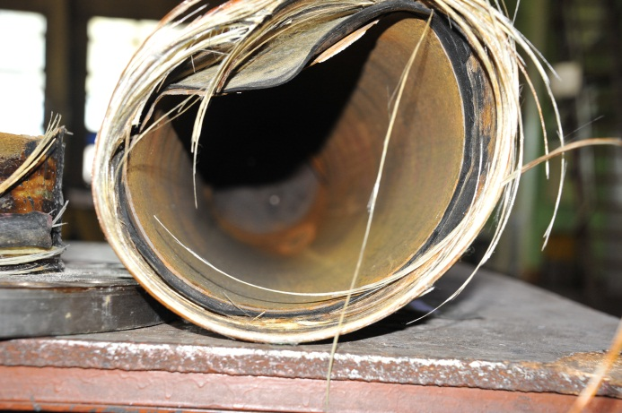
ИСПЫТАНИЯ ОБРАЗЦА №2
Расчетное давление разрушения = 20,98 Мпа (214 кгс/см2)
Фактическое давление разрушения = 33,26 Мпа (325 кгс/см2)
МЕТАЛЛИЧЕСКАЯ ТРУБА С ПОДКРЕПЛЯЮЩЕЙ ОБОЛОЧКОЙ ИЗ ПКМ ДЛЯ МАГИСТРАЛЬНЫХ ТРУБОПРОВОДОВ

Slide 13
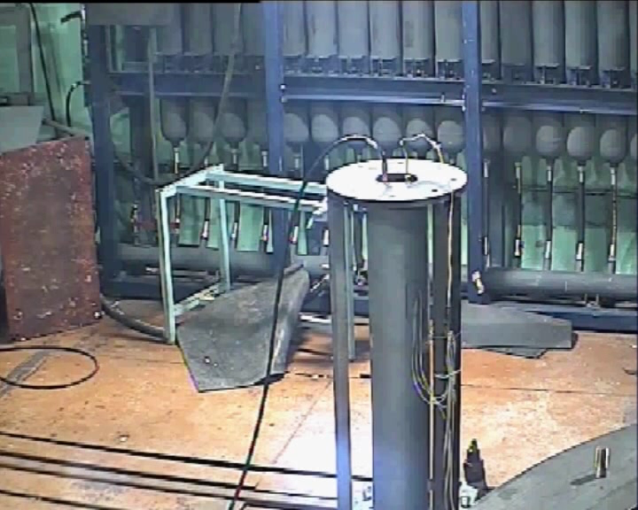
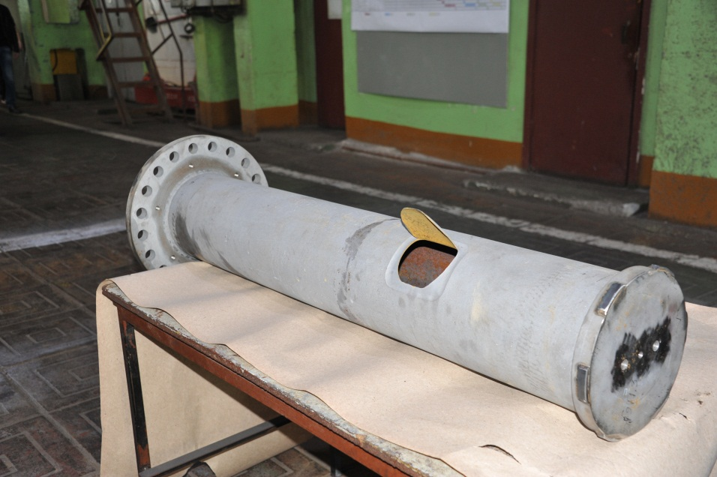
ИСПЫТАНИЯ ОБРАЗЦА №3
Расчетное давление разрушения = 14,28 Мпа (140 кгс/см2)
Фактическое давление разрушения = 17,7 Мпа (174 кгс/см2)
МЕТАЛЛИЧЕСКАЯ ТРУБА С ПОДКРЕПЛЯЮЩЕЙ ОБОЛОЧКОЙ ИЗ ПКМ ДЛЯ МАГИСТРАЛЬНЫХ ТРУБОПРОВОДОВ

Slide 14
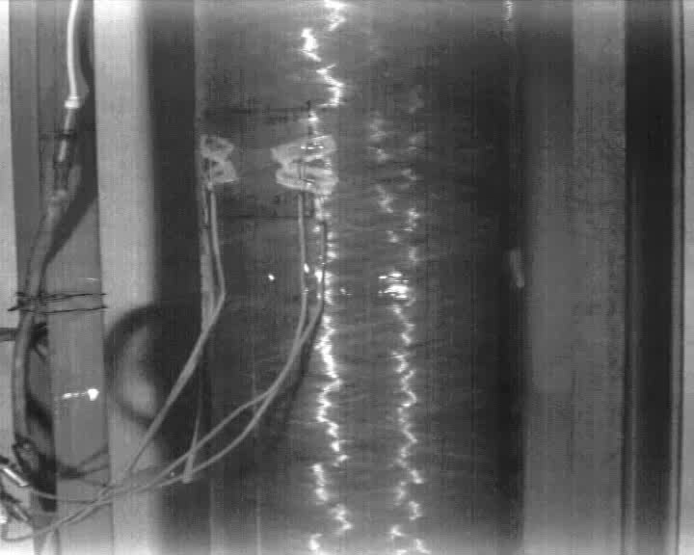
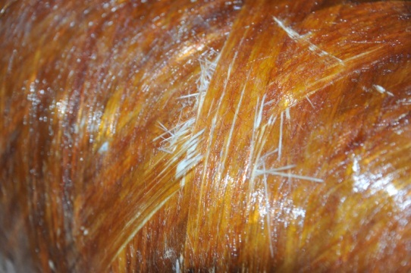

ИСПЫТАНИЯ ОБРАЗЦА №4
Расчетное давление разрушения = 20,16 МПа (205 кгс/см2)
Фактическое давление разрушения = 34,3 Мпа (350 кгс/см2)
МЕТАЛЛИЧЕСКАЯ ТРУБА С ПОДКРЕПЛЯЮЩЕЙ ОБОЛОЧКОЙ ИЗ ПКМ ДЛЯ МАГИСТРАЛЬНЫХ ТРУБОПРОВОДОВ

Slide 15
ИТОГИ ИСПЫТАНИЙ МОДЕЛЕЙ ОБРАЗЦОВ
№ | Модельный образец трубопровода | Композит (Ровинг Advantex T30 SE1200 24M 2400 TEX) | Искусственно созданные дефекты | Расчетное давление разрушения | Фактическое давление разрушения | Описание характера разрушения
1 | Минимальна толщина стенки = 2,4 мм | отсутствует | отсутствует | 9,81 Мпа (100 кгс/см2) | 13,56 Мпа (138 кгс/см2) | Продольный разрыв по всей длине трубы ≈1000мм
2 | Минимальна толщина стенки = 2,4 мм | 2 слоя спиральных (толщина 1 слоя 0,7мм) 1 слой кольцевой (толщина 1 слоя 0,35мм) Суммарная толщина ≈ 2мм | отсутствует | 20,98 Мпа (214 кгс/см2) | 33,26 Мпа (325 кгс/см2) | Кольцевой разрыв по металлу на расстоянии ≈60÷70 от фланца
3 | Толщина стенки = 6 | отсутствует | Имеется, дефект 133×103 с толщиной 2,4 мм | 14,28 Мпа (140 кгс/см2) | 17,7 Мпа (174 кгс/см2) | Разрушение по месту дефекта
4 | Толщина стенки = 6 | 2 слоя спиральных (толщина 1 слоя 0,7мм) 1 слой кольцевой (толщина 1 слоя 0,35мм) Суммарная толщина ≈ 2мм | Имеется, дефект 133×103 с толщиной 2,4 мм | 20,16 МПа (205 кгс/см2) | 34,3 Мпа (350 кгс/см2) | Без разрушения оболочки с частичным обрывом и разлохмачиванием жгутов
МЕТАЛЛИЧЕСКАЯ ТРУБА С ПОДКРЕПЛЯЮЩЕЙ ОБОЛОЧКОЙ ИЗ ПКМ ДЛЯ МАГИСТРАЛЬНЫХ ТРУБОПРОВОДОВ

Slide 16
РЕЗУЛЬТАТЫ ИССЛЕДОВАНИЯ
Подкрепляющая оболочка из ПКМ для труб магистральных газопроводов:
повышает запас прочности металлической трубы более 20%;
значительно повышает запас прочности газопровода в целом;
повышает вязкость разрушения;
обеспечивает работоспособность газопровода при повреждении металлической трубы.
ВЫВОД:
Использование композиционного усиления на базе стеклопластика в магистральных газопроводах для повышения безопасности эксплуатации является эффективным решением.
МЕТАЛЛИЧЕСКАЯ ТРУБА С ПОДКРЕПЛЯЮЩЕЙ ОБОЛОЧКОЙ ИЗ ПКМ ДЛЯ МАГИСТРАЛЬНЫХ ТРУБОПРОВОДОВ

Slide 17
ПЛАН ДАЛЬНЕЙШИХ МЕРОПРИЯТИЙ
Лабораторные испытания образцов на определение характеристик рассматриваемых материалов при и после воздействия внешних факторов.
(Срок выполнения – август 2019 года)
Стендовые гидравлические испытания трубы диаметром 1420 мм
с подкрепляющей оболочкой.
(Срок выполнения – 2019 год)
При получении положительных результатов предварительных испытаний запланирована ОКР по созданию трубы для магистральных газопроводов
с усиливающим слоем из композиционного материала
МЕТАЛЛИЧЕСКАЯ ТРУБА С ПОДКРЕПЛЯЮЩЕЙ ОБОЛОЧКОЙ ИЗ ПКМ ДЛЯ МАГИСТРАЛЬНЫХ ТРУБОПРОВОДОВ

Slide 18
Спасибо за внимание!
Публичное акционерное общество
«Научно-производственное объединение «Искра»
Россия, 614038, г. Пермь, ул. Ак. Веденеева, д. 28
тел.: (342) 262 72 00, 262 70 19
факс: (342) 284 53 98, 284 54 54
E-mail: iskra@iskra.perm.ru
www.npoiskra.ru, www.iskra.perm.ru
МЕТАЛЛИЧЕСКАЯ ТРУБА С ПОДКРЕПЛЯЮЩЕЙ ОБОЛОЧКОЙ ИЗ ПКМ ДЛЯ МАГИСТРАЛЬНЫХ ТРУБОПРОВОДОВ

